Slide 1
ゼミ発表6/25
BQ16048 関倖太朗

Slide 2
1.1 研究背景について
近年、自動車の駐車スペース不足や維持費により、個人所有の減少 ⇒カーシェアリングの会員数および車両台数の増加
Q.研究背景のデータあってる？
Q.カーシェアリングの増加と個人所有の減少のデータをしっかり見せてほしい etc…
もう一度データを調べ, まとめ直す

Slide 3
1.1 研究背景について
①自動車保有台数について
東京の場合
北海道の場合
西暦 | 台数
2009/3月 | 3,164,227
2019/3月 | 3,157,277
西暦 | 台数
2009/3月 | 2,685,900
2019/3月 | 2,810,521
やはり都市別に保有台数の変化の仕方が異なる
恐らく公共交通の数に関係している
[1]一般財団法人自動車検査登録情報協会
都道府県別・車種別自動車保有台数(軽自動車含む),
最終閲覧日2019/6/25,
https://www.airia.or.jp/publish/statistics/number.html

Slide 4
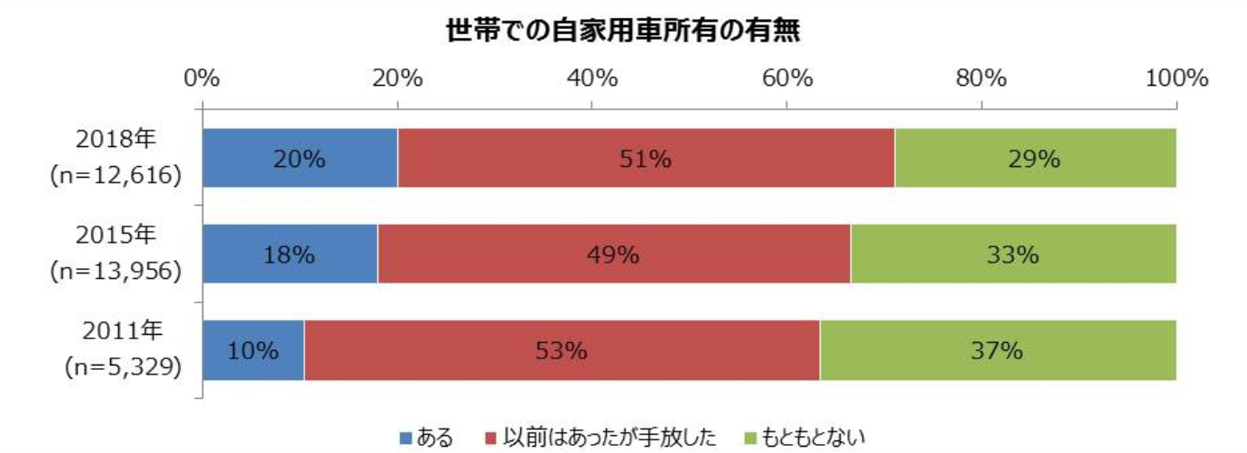
1.1 研究背景について
②カーシェアリング利用者の自家用車保有の有無について
カーシェアリング利用者の8割は自動車を保有していない
[2]タイムズ24株式会社,
個人会員を対象に実施した「カーシェアリングに関するアンケート」の結果
最終閲覧日2019/6/25,
http://www.times24.co.jp/news/2018/07/20180703-2.html

Slide 5
1.1 研究背景について
①東京都における自動車保有台数
③東京都の人口
西暦 | 台数
2009/3月 | 3,164,227
2019/3月 | 3,157,277
西暦 | 人数
2009/3月 | 12,908,856
2019/3月 | 13,857,129
約94万人の人口増加に対して自動車保有台数は約7000台減少
＋
カーシェアリング利用者の8割は自動車を保有していない
特定の地域では自動車を保有していない人が増加しており、
カーシェアリングの利用者数増加につながっている
[3]東京都総務局統計部,人口の動き
最終閲覧日2019/6/25,
http://www.toukei.metro.tokyo.jp/jugoki/2009/ju09q10000.htm,
http://www.toukei.metro.tokyo.jp/jsuikei/js-index.htm,

Slide 6
1.1 研究背景について
④料金体系やレンタカーとの差異について
レンタカーとカーシェアリングの比較
 | カーシェアリング | レンタカー
貸出時間 | 24時間いつでもOK | 基本的には8～20：00
ガソリン | 無料 半分以下になったら給油 （専用の給油カードあり） | 自腹 満タン返し
金額 | 例：タイムズ24 15分 :206 6時間 ：4020 12時間 ：8230 | 例：トヨタレンタカー 6時間 ：5400 12時間 ：7020 15分でも:5400
カーシェアリングは短時間での利用に最適

Slide 7
1.2 研究手法について
Q. NAVITIME APIでカーシェアリング利用者の動きはわかるの？
よくよく調べてみたらNAVITIME APIではデータ取得が不可能だった T_T
・アポをとって頼んでみる
・別のオープンデータを探す
・ランダムか何かでデータを独自に作成する
のどれかで対応、、
Q. 東京駅周辺はデータがややこしくない？
ステーション数からエリアを絞る
最低でも20程度のステーション、
できれば30、40と数を増やしたときの結果も比較したい

Slide 8
1.3 新規性について
Q. 関君の新規性ってどこ？
ユーザーを使う
全く新しいわけではない…
移動時間を考慮
ちょっとたすだけ..?
日本のマップを用いる
ちょっと変えるだけ..?
一体新規性はどこに、、、？

Slide 9
2. すぐやること
・ha:mo等の実例、現行のサービス状況の詳細などの調査
・とりあえずサンプルでモデルを実装する
・データどうするかを考える
・仮に移動データが手に入ったとして参考になりそうな論文を読んでみる
“A fast local search approach for multi objective problem”
（先行論文の参考文献）
・moving averageをはじめとする予測に用いるアルゴリズムについて調査

Slide 10
3. 参考文献
[1]一般財団法人自動車検査登録情報協会
都道府県別・車種別自動車保有台数(軽自動車含む),
最終閲覧日2019/6/25,
https://www.airia.or.jp/publish/statistics/number.html
[2]タイムズ24株式会社,
個人会員を対象に実施した「カーシェアリングに関するアンケート」の結果
最終閲覧日2019/6/25,
http://www.times24.co.jp/news/2018/07/20180703-2.html
[3]東京都総務局統計部,人口の動き
最終閲覧日2019/6/25,
http://www.toukei.metro.tokyo.jp/jugoki/2009/ju09q10000.htm,
http://www.toukei.metro.tokyo.jp/jsuikei/js-index.htm,

